Slide 1
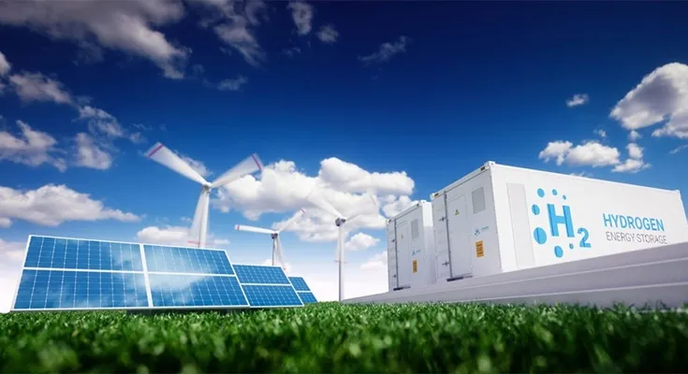
Современные биотехнологии в водородной энергетике:
МИНИСТЕРСТВО ОБРАЗОВАНИЯ МОСКОВСКОЙ ОБЛАСТИ
ГОСУДАРСТВЕННОЕ БЮДЖЕТНОЕ
ПРОФЕССИОНАЛЬНОЕ ОБРАЗОВАТЕЛЬНОЕ УЧРЕЖДЕНИЕ
МОСКОВСКОЙ ОБЛАСТИ
«ШАТУРСКИЙ ЭНЕРГЕТИЧЕСКИЙ ТЕХНИКУМ»
(ГБПОУ МО «ШЭТ»)
реалии и перспективы
Давыдов В.Ю., Косова С.А., Ёркина Н.В.

Slide 2
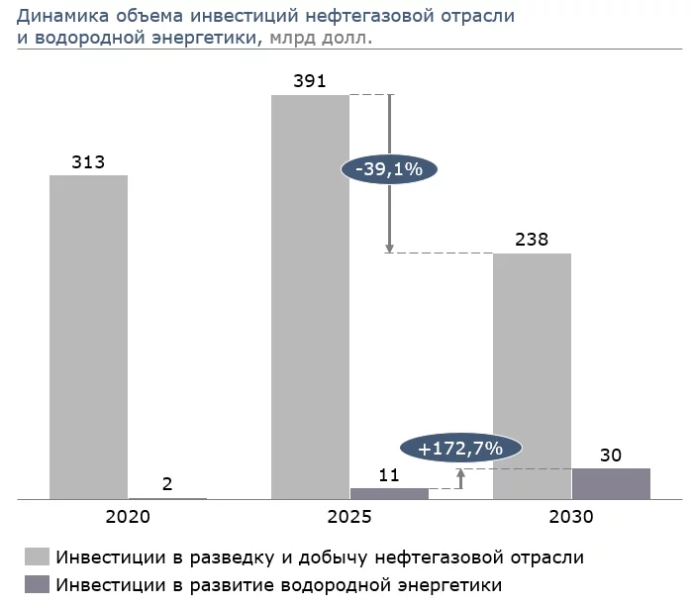
Мир переживает «бум инвестиций» в водородную энергетику. Бизнесмены из России и США, Китая и Саудовской Аравии, Японии и Австралии вкладываются в новую отрасль и верят в водородное будущее.
В настоящее время потребляется до 74 млн тонн водорода в год. В будущем прогнозируется, что потребление возрастет в 7 раз. Соответственно будут расти и инвестиции.
Уже к 2025 году рост инвестиций в водородную энергетику должен увеличиться с 2 до 11 млрд долл, а к 2030 году достигнуть 30 млрд долл.
Цель энергетической трансформации ー сохранение климата и уменьшение ущерба для экосистемы.
Источник: World Energy Outlook; DNV GL Energy Transition Outlook; Hydrogen Council; Hydrogen Insights

Slide 3
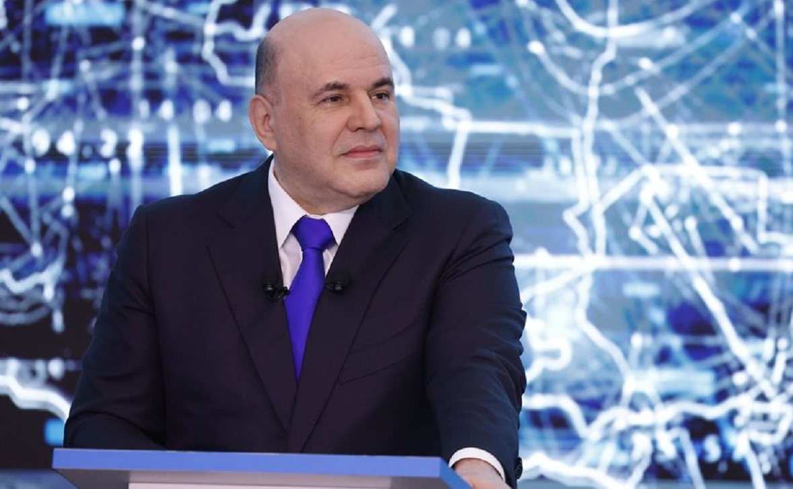
Водородные стратегии принимают на государственном уровне. 5 августа 2021 года была утверждена «Концепция развития водородной энергетики».
В 2023 году Председатель Правительства РФ Михаил Мишустин подписал постановление, в соответствии с которым компаниям будут компенсировать до 70% затрат на разработку водородных технологий.

Slide 4
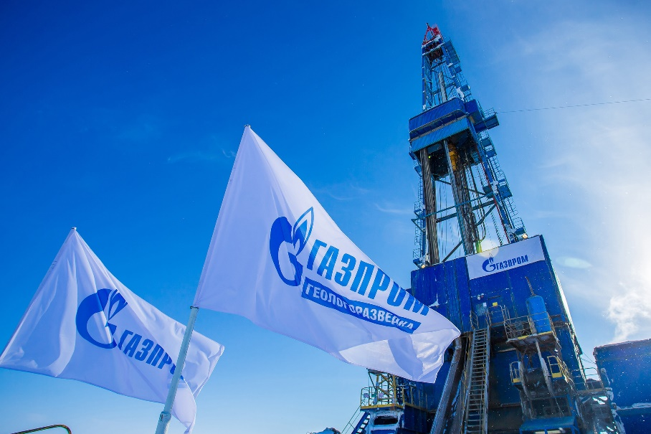
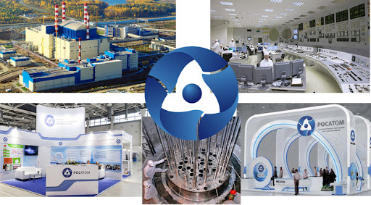
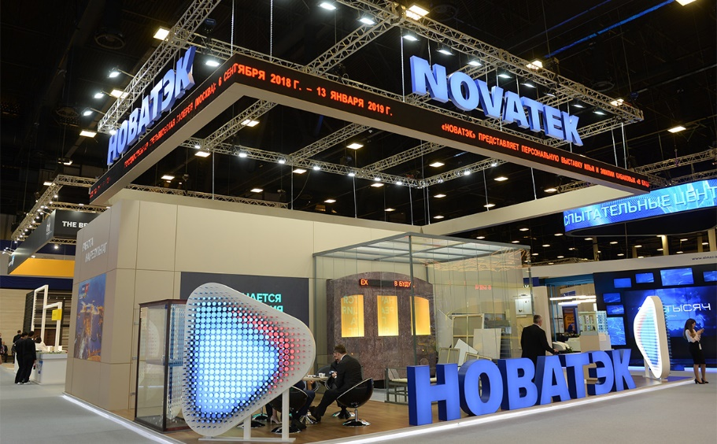
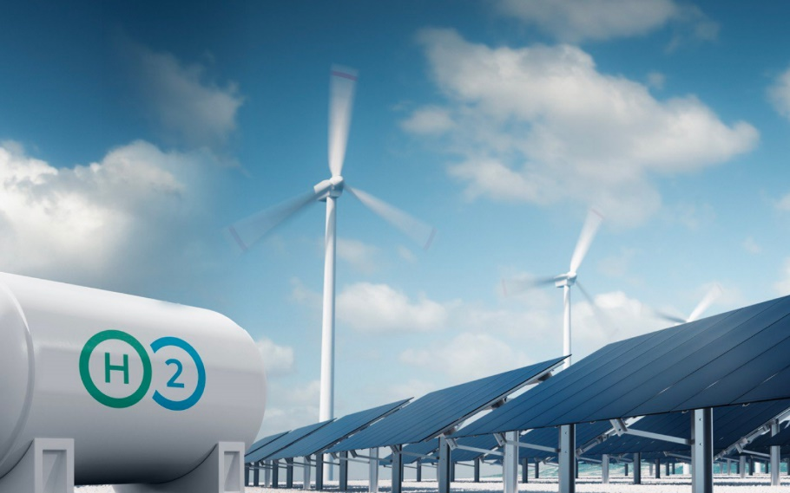
Лидерами отрасли остаются:
«Газпром», «Росатом», НОВАТЭК, «H2 Чистая энергетика».

Slide 5
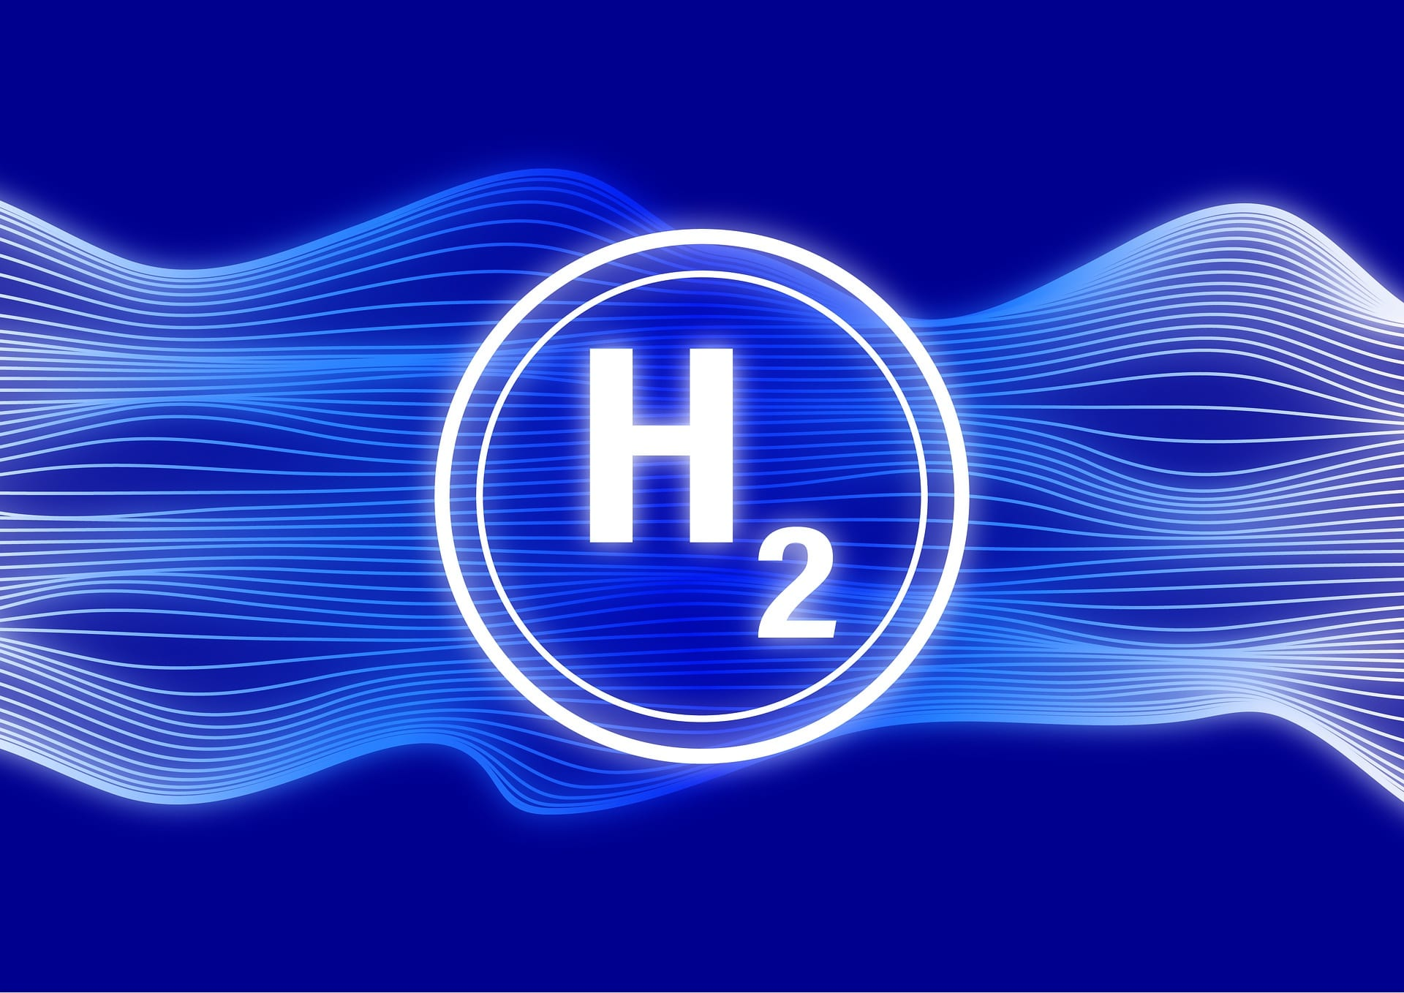
Преимущества водородной энергетики
1. Доступность
2. Отсутствие вредных выбросов. Не выделяется углекислый газ при сгорании.
3. Безопасность для окружающей среды.
4. Возможность использования в качестве ракетного топлива.
5. Возобновляемый источник энергии.
Недостатки водородной энергетики
1. Высокая стоимость
2. Сложность хранения и транспортировки
3. Отсутствие инфраструктуры. Необходимы модификации транспортных средств, чтобы обеспечить место для водородного топлива.
4. Высокая воспламеняемость и взрывоопасность.
5. Необходимость использования ископаемого топлива.

Slide 6
Три варианта получения водорода:
«Серый»
1
«Голубой»
2
«Зеленый»
3

Slide 7
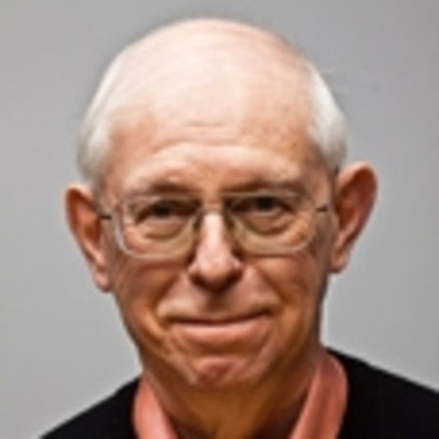
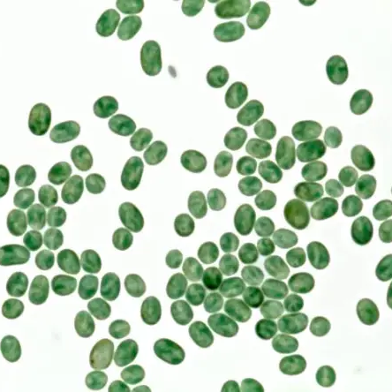
Известно, что водород выделяют многие бактерии, но большинство живет в строго анаэробных условиях и не может использоваться для масштабного производства этого газа. Однако в 1993 году в водах Мексиканского залива Луисом Шерманом была обнаружена одноклеточная цианобактерия. Cyanobacterium cyanothece 51142 совмещает в себе сразу два фундаментальных биохимических пути — это фотосинтез и запасание энергии в светлое время суток и азотфиксацию с выделением водорода и затратой энергии – ночью.

Slide 8
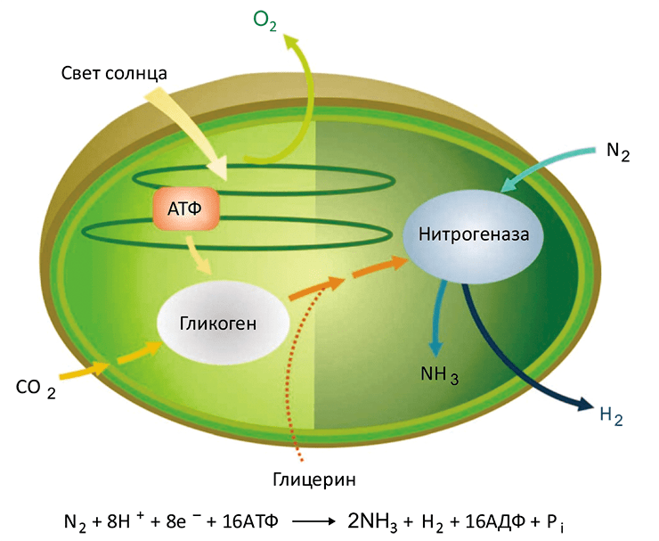
Позднее Химадри Пакраши (Himadri Pakrasi) доказал, что бактерия имеет «двухфазный цикл». В течение дня она фотосинтезирует, используя солнечный свет и атмосферный углекислый газ для запасания энергии в форме гликогена. Ночью эта энергия тратится, когда запускается фермент нитрогеназа, фиксирующий атмосферный азот и выделяющий водород в качестве побочного продукта (рис).
Рисунок 1. Фотобиологический синтез водорода бактерией Cyanothece 51142.
Бактерия использует лучи солнца в качестве источника энергии, а углекислый газ и глицерин из окружающей среды (если есть) как субстрат для синтеза запасающего полимера — гликогена. В темное время суток он, распадаясь, служит источником энергии для другого процесса — фиксации атмосферного азота, в котором водород служит акцептором электронов и выделяется в качестве побочного продукта.

Slide 9
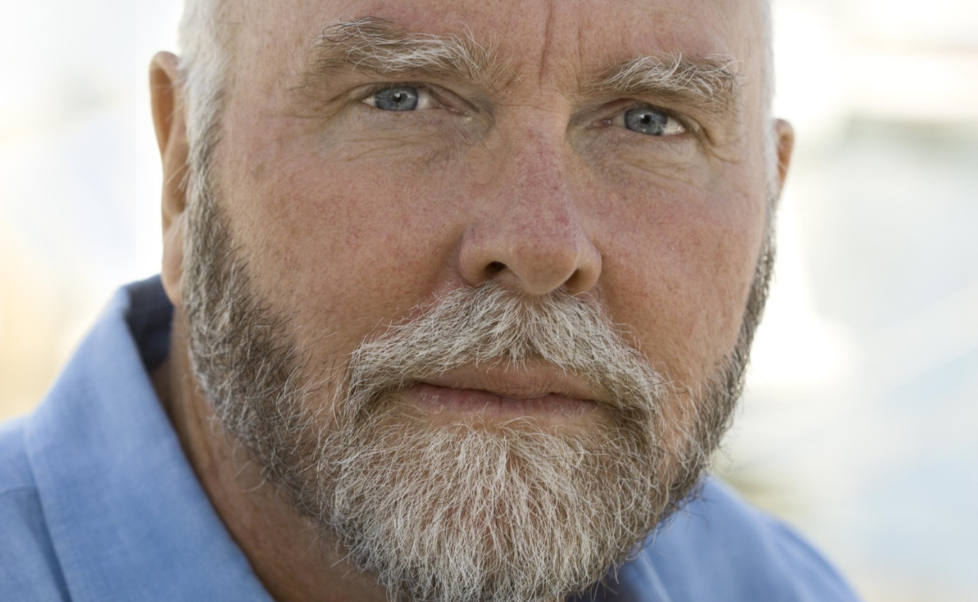
Идея создать генно-инженерную бактерию, которая бы вырабатывала водород, используя энергию фотосинтеза, уже давно витает в воздухе. Известный молекулярный биолог Крейг Вентер назвал это приоритетным направлением своей деятельности. Может быть, такие микроорганизмы уже где-то обитают?

Slide 10
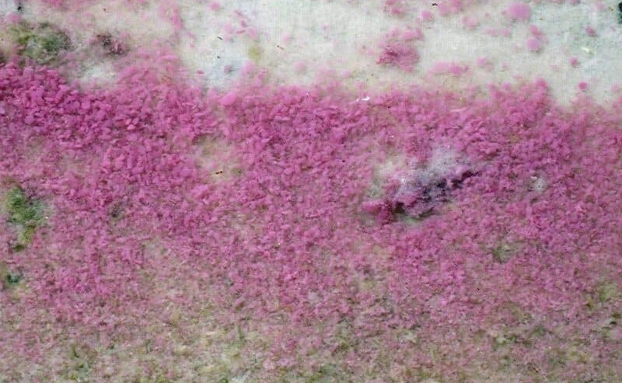
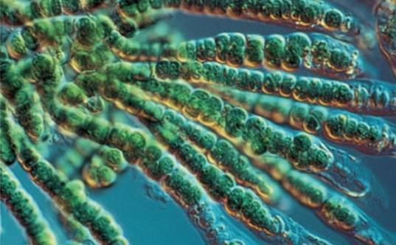
Иван Николаевич Гоготов в диссертации «Метаболизм водорода у фототрофных микроорганизмов» назвал наиболее перспективными с практической точки зрения пурпурные бактерии и цианобактерии, так как они способны к образованию водорода в результате биологической конверсии солнечной энергии.

Slide 11
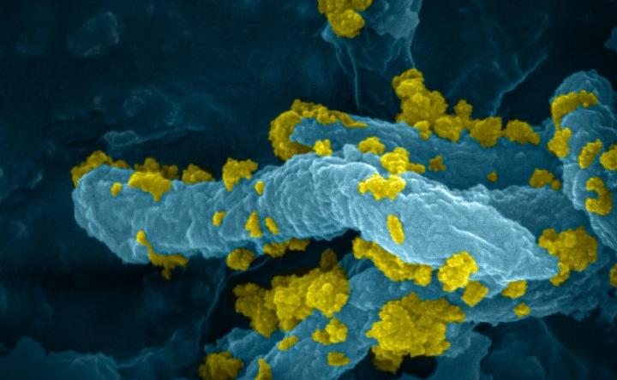
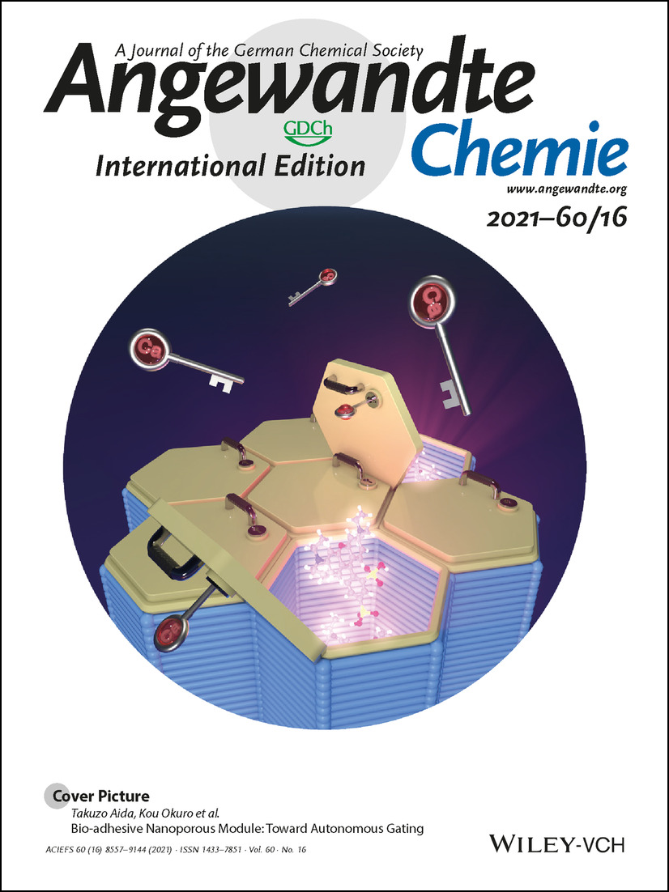
Исследователи из Технологического института ITQB NOVA (Португалия) создают «световые бактериальные фабрики» для производства водорода, который можно использовать как топливо. В исследовании, представленном в журнале Angewandte Chemie International Edition, ученые описывают новый подход, основанный на биогибридных системах.
В них сочетаются нефотосинтезирующие бактерии с высоким содержанием водорода и полупроводниковые наночастицы сульфида кадмия (CdS), которые очень эффективно улавливают свет. Особенно активно производили водород из света почвенные бактерии Desulfovibrio desulfuricans. Эта бактерия содержит высокий уровень гидрогеназ, ферментов, участвующих в производстве водорода.

Slide 12
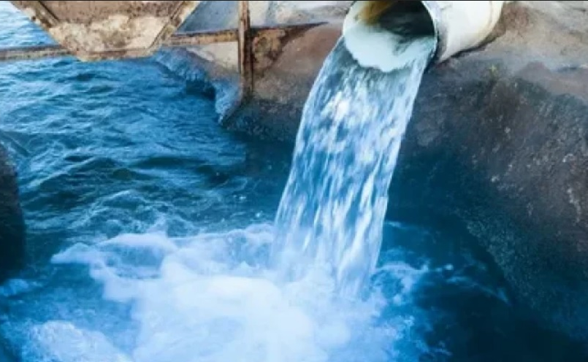
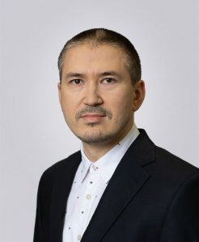
Ученые исследовательского центра Биотехнологии РАН изучили бактерии, найденные в реакторе для очистки сточных городских вод. Микроорганизмы оказались представителями нового штамма бактерий Thermoanaerobacterium thermosaccharolyticum – SP-H2. Они уверены, что водородное топливо при помощи биотехнологий можно производить в промышленных масштабах». Наиболее благоприятной для бактерии средой оказалась творожная сыворотка и отходы кондитерского производства.

Slide 13
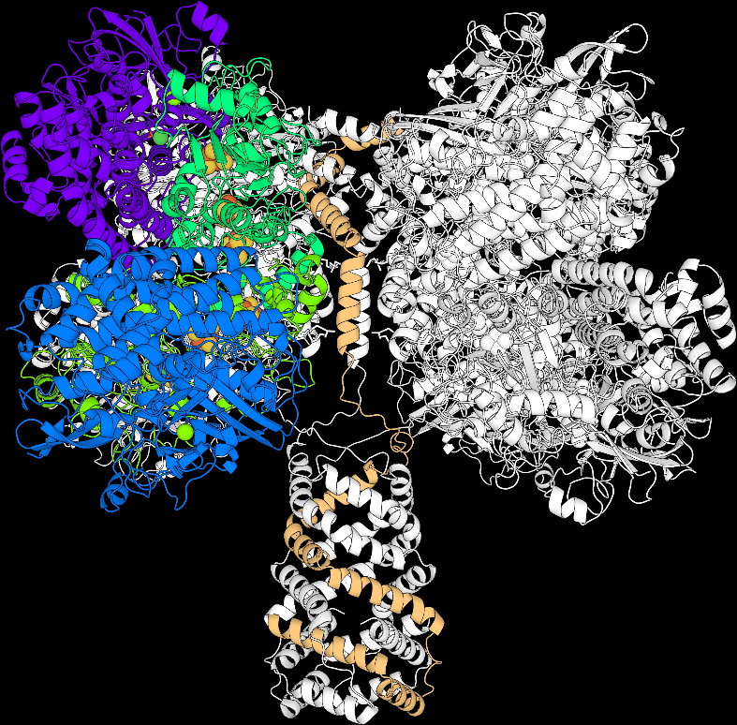
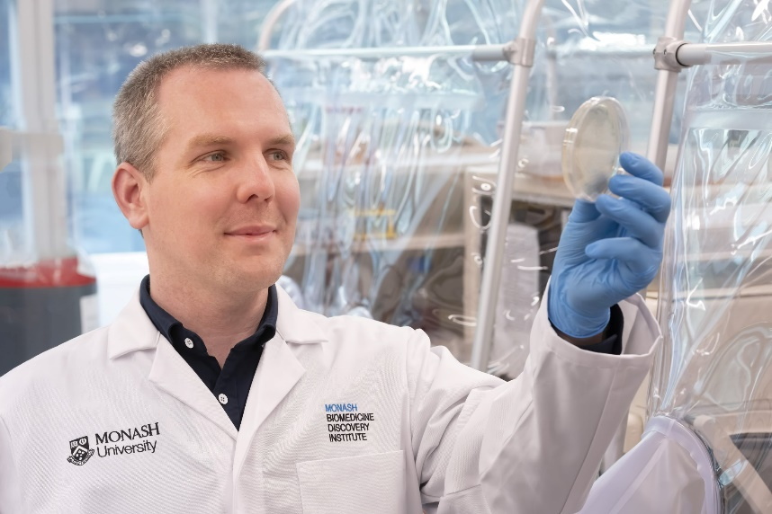
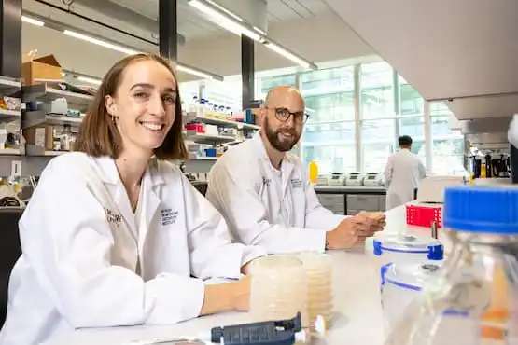
Ученые из Института биомедицинских открытий Университета Монаша в Мельбурне, Австралия, в ходе исследования водорода показали, что обычные почвенные бактерии Mycobacterium smegmatis вырабатывают фермент, извлекающий водород из атмосферы и превращающий его в электричество. Фермент называется Huc. Интересно, что генерирующие фермент бактерии можно выращивать в больших количествах.
«Можно заморозить фермент или нагреть его до 80 градусов Цельсия, и он сохранит свою способность генерировать энергию. Это свидетельствует о том, что этот фермент помогает бактериям выживать в самых экстремальных условиях - вулканических кратерах, глубинах океана, и в антарктических почвах».
Chris Greening
доктор Rhys Grinter, профессор Ashleigh Kropp

Slide 14
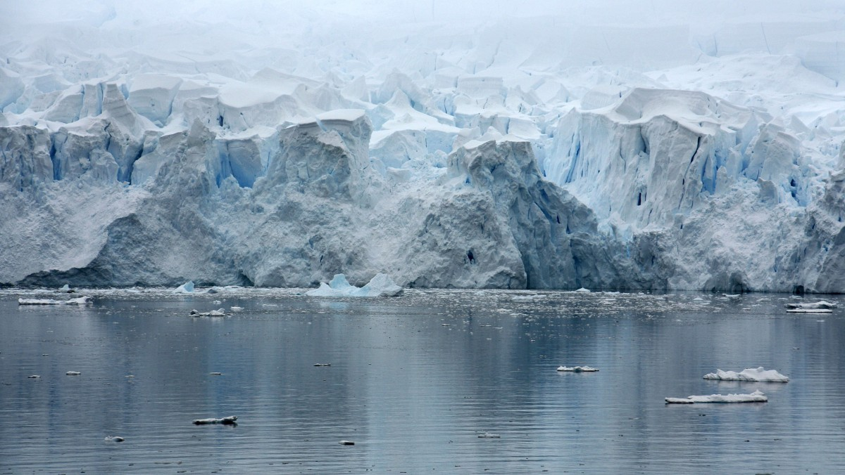
Ученые изучили 451 вид бактерий из замерзшей почвы в Восточной Антарктиде и обнаружили, что большинство из них живут, используя водород из воздуха в качестве топлива. Когда бактерии получают из водорода энергию, единственным побочным продуктом является вода. Таким образом, способность генерировать воду из "разреженного воздуха" может объяснить, как эти бактерии смогли существовать в экстремальной среде в течение миллионов лет.
Применяя "водородную экономику", бактерии удовлетворяют свои потребности в энергии, биомассе и гидратации. «Убивают трех зайцев» одним выстрелом.

Slide 15
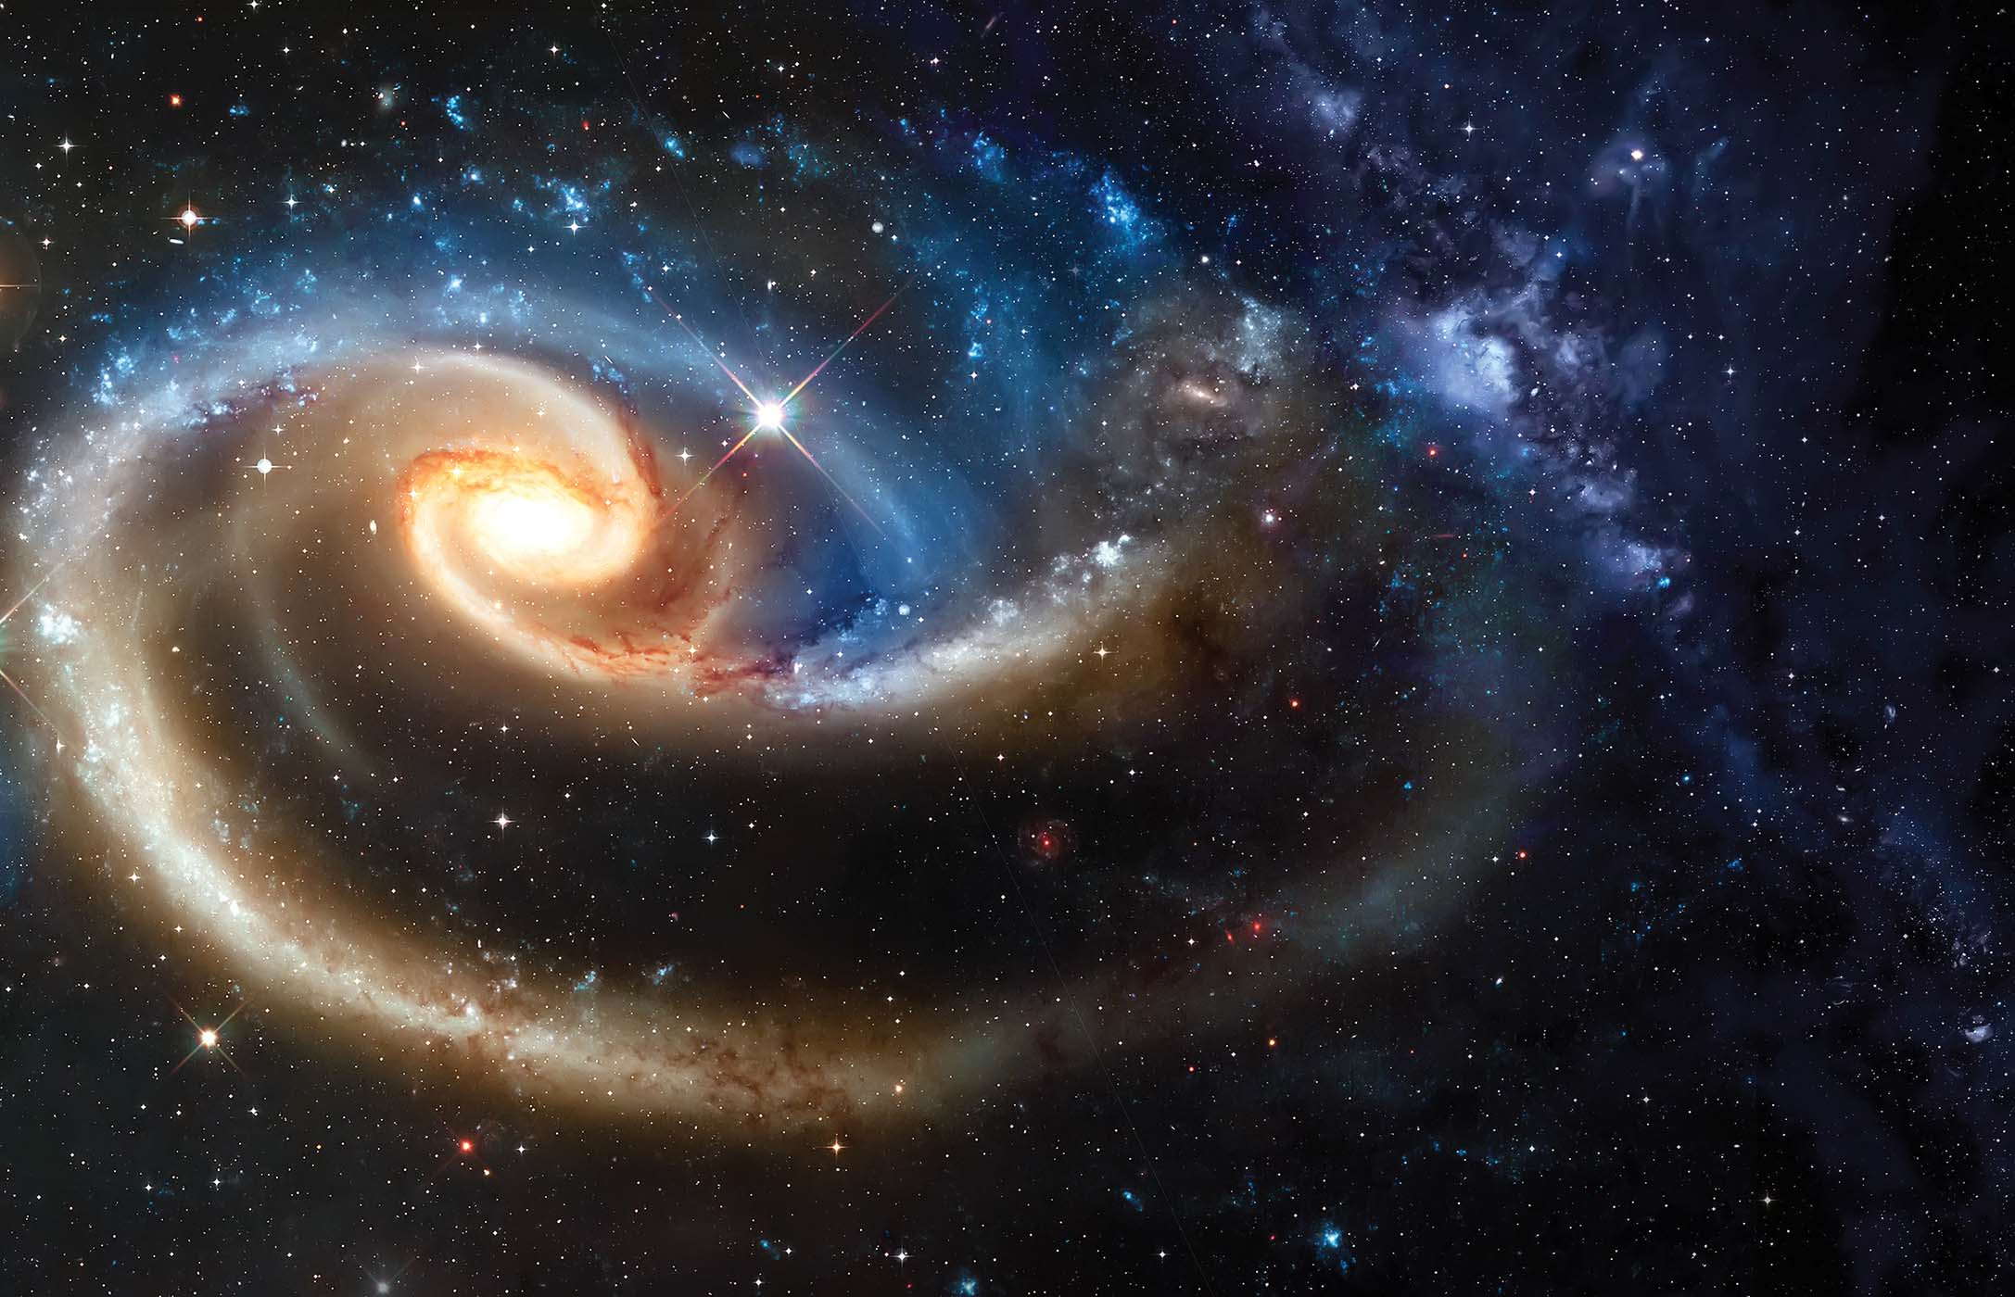
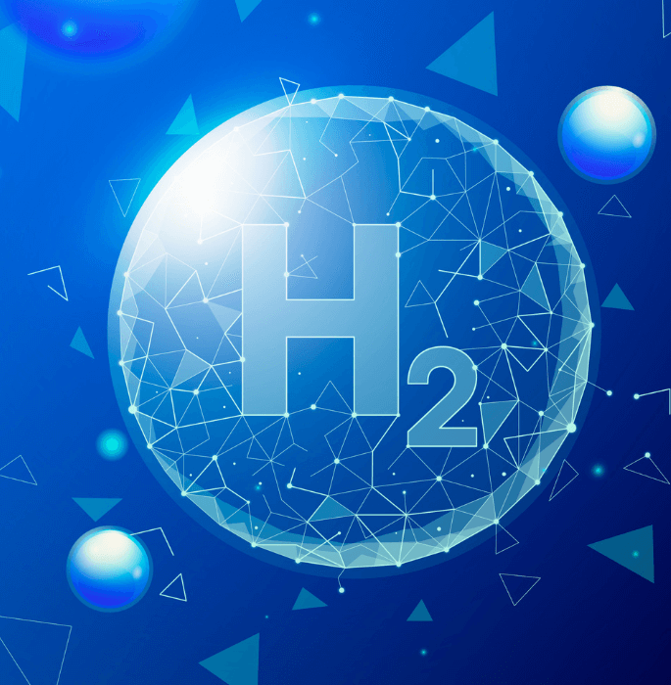
Водород - самый распространенный элемент во Вселенной, составляющий почти три четверти всей материи. Он входит в состав звезд и газовых гигантов.
Есть выражение: «Если хочешь найти жизнь, следуй за водой». Но если учесть, что бактерии могут буквально делать воду из воздуха, можно сказать «Следуй за водородом, и тогда в будущем вполне реально создать комфортные условия жизни за пределами Земли».

